Slide 1
화면설계
김사라

Slide 2
목차
회원관련 프로토타입 작성 및 화면 간 이동 링크 구현
- 로그인
- 회원가입
- 약간
2.. 게시판 관련 프로토타입 작성 및 화면 간 이동 링크 구현
- 글목록
- 글보기
- 글쓰기
- 글수정

Slide 3
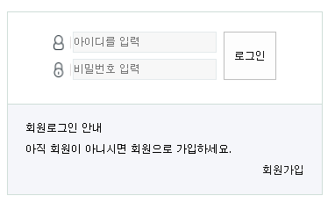
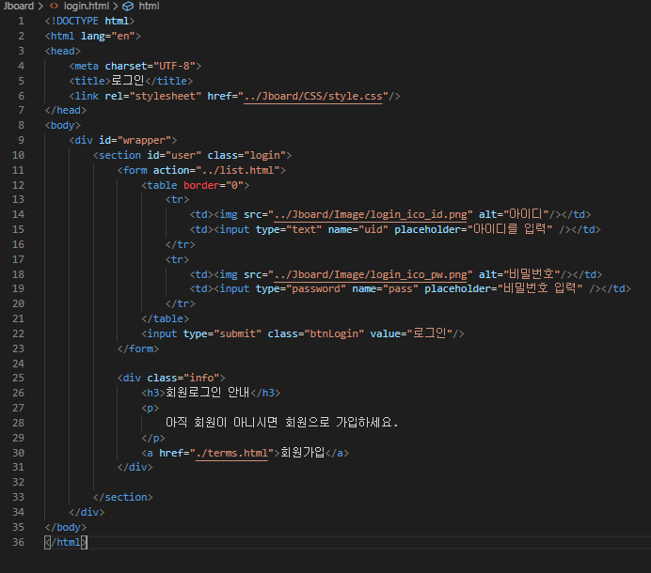
01
로그인
<회원가입 버튼 클릭 시,
회원가입을 위한 약관 페이지로 이동>
^ 약관 페이지로 이동 링크 구현

Slide 4
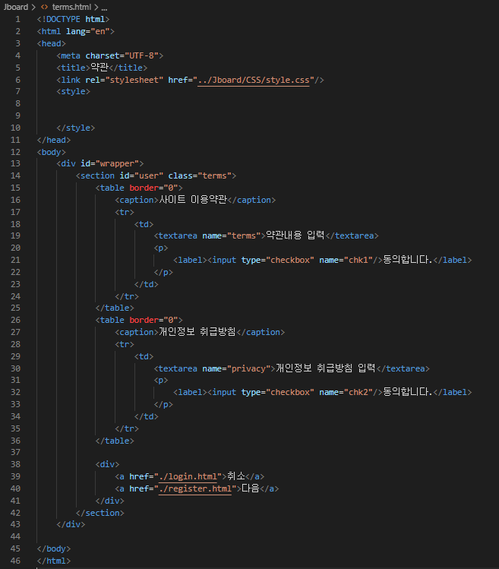
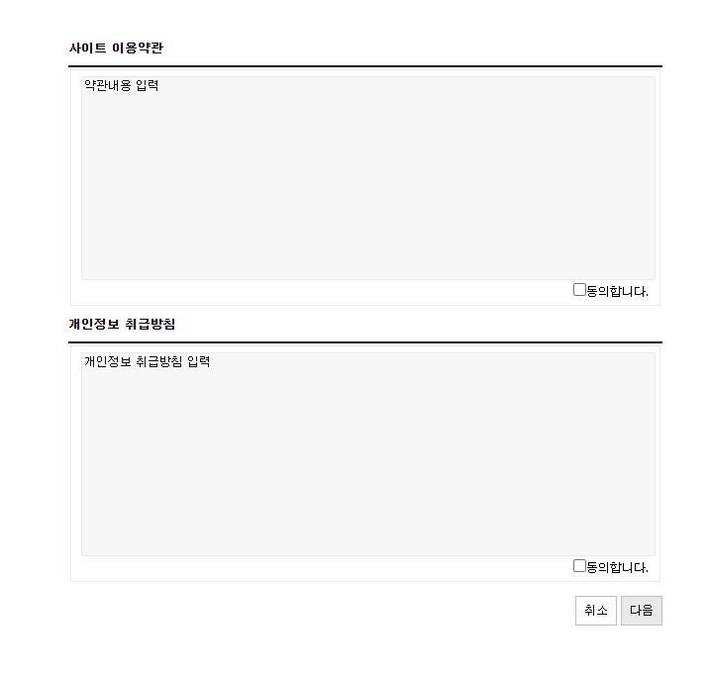
01
약관
① ②
취소 클릭 시, 로그인 페이지로 이동
② 다음 클릭 시, 회원가입 페이지로 이동
^
로그인 페이지로 이동 링크 구현
^회원가입 페이지로 이동 링크 구현

Slide 5
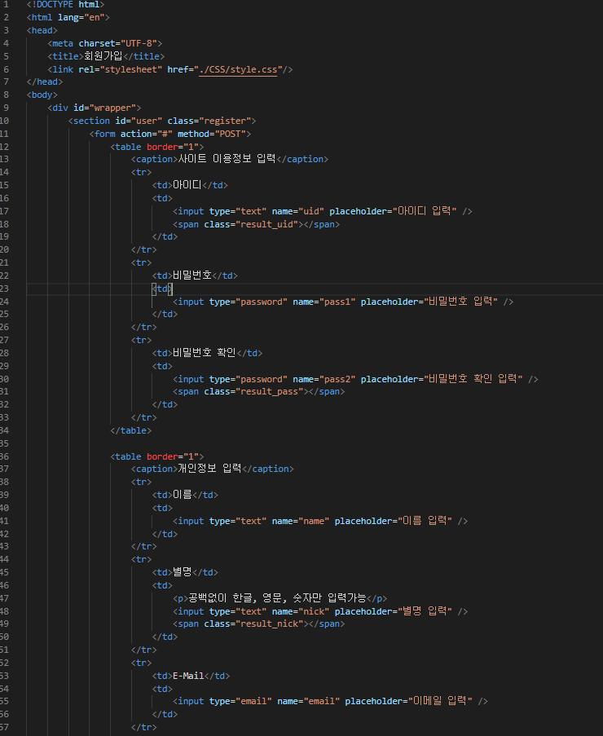
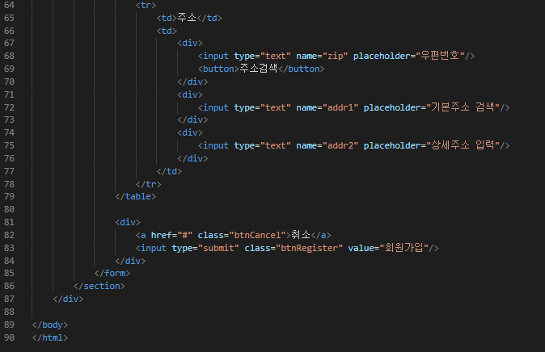
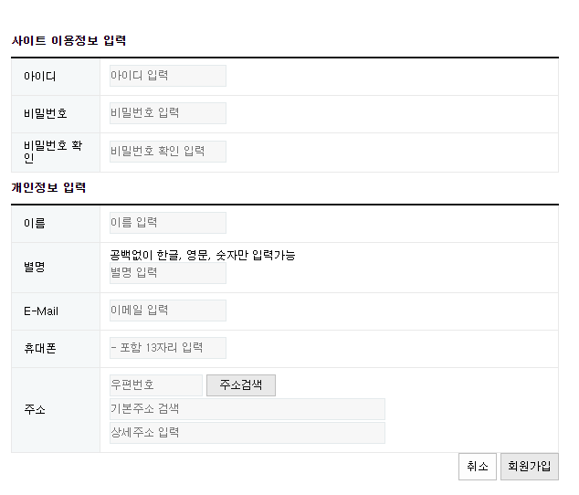
01
회원가입 - 1

Slide 6
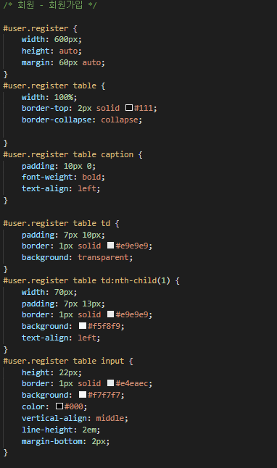
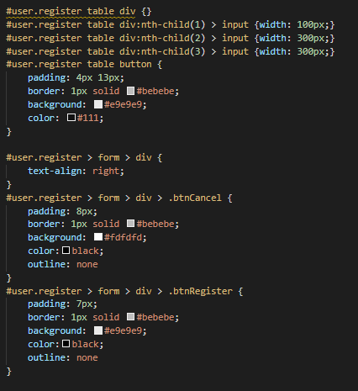
01
회원가입 - 2
<스타일>

Slide 7
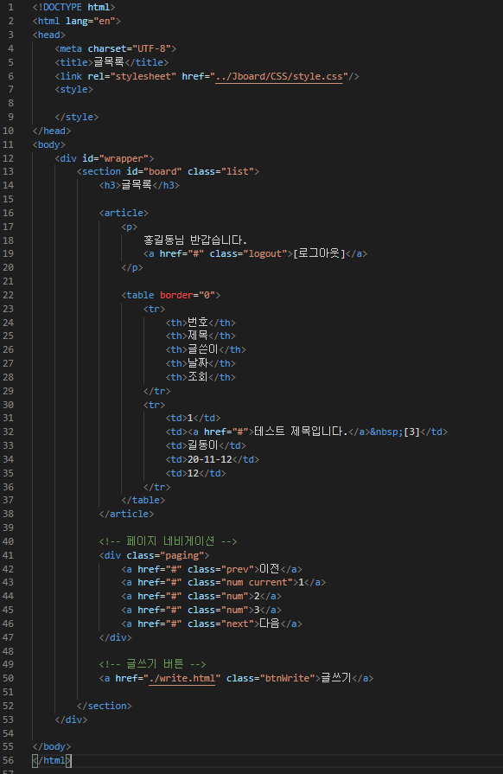
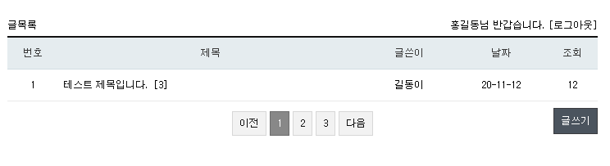
02
글목록
<글쓰기 버튼 클릭 시 글쓰기 페이지로 이동>
^ 글쓰기 페이지로 이동 링크 구현

Slide 8
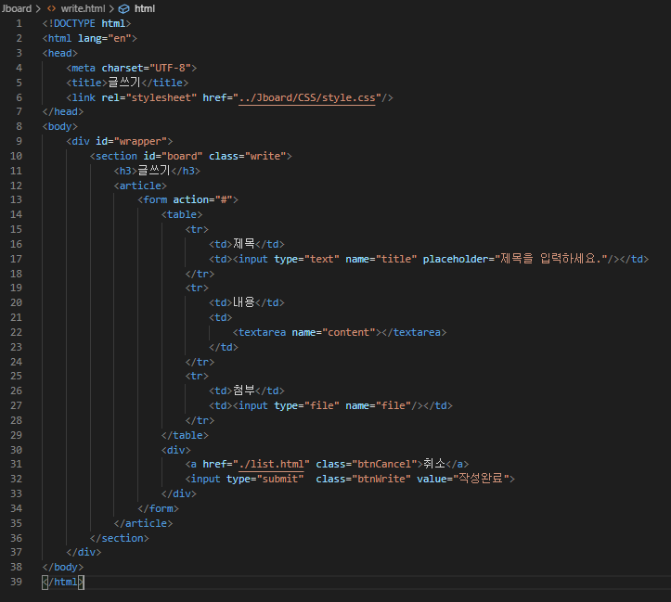
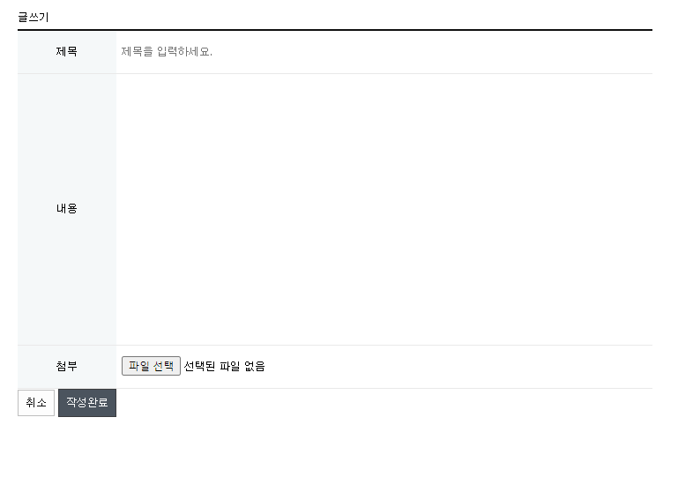
02
글쓰기
<취소 버튼 클릭 시 글목록 페이지로 이동>
^ 글목록 페이지로 이동 링크 구현

Slide 9
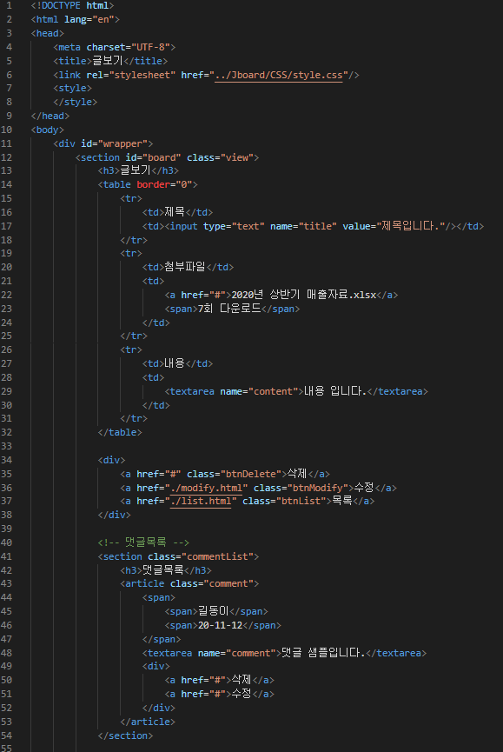
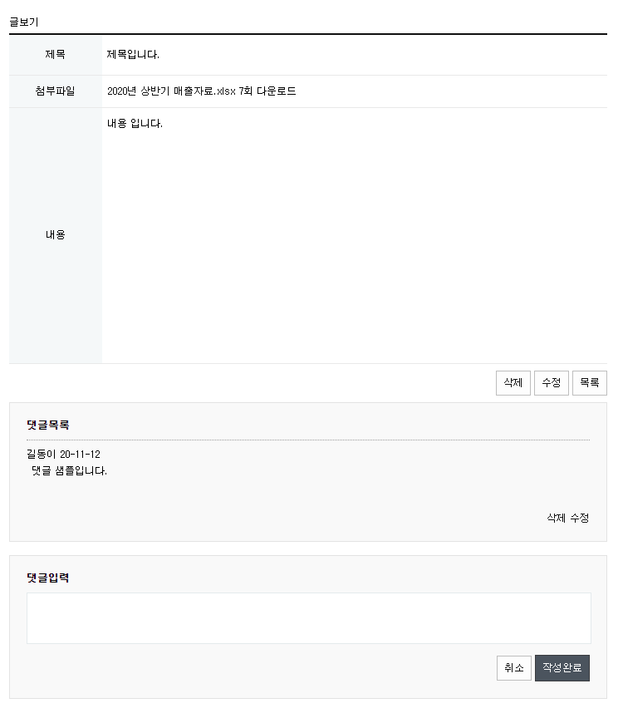
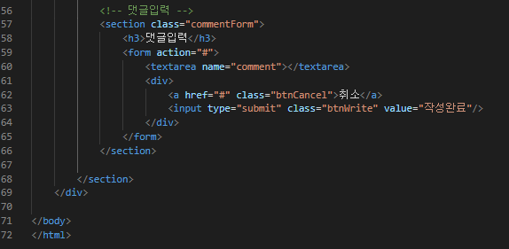
02
글보기
글수정 페이지로 이동 링크 구현
^
^ 글목록 페이지로 이동 링크 구현

Slide 10
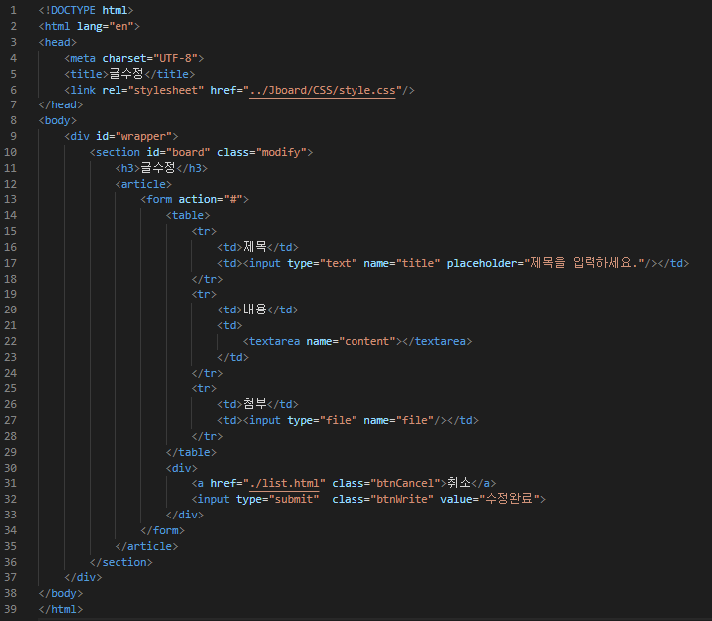
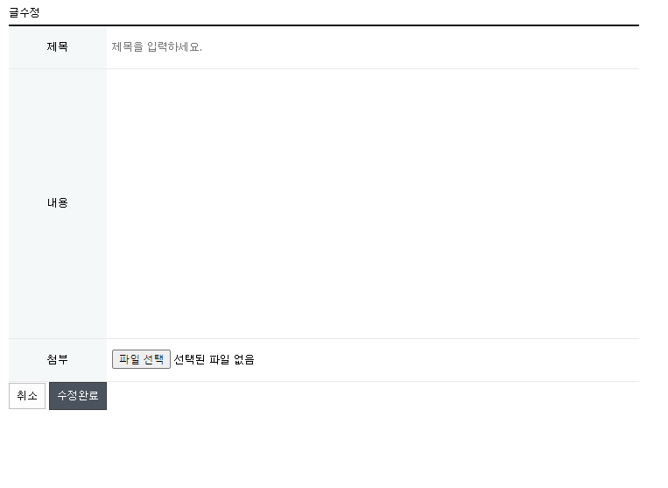
02
글수정
<취소 버튼 클릭 시 글목록 페이지로 이동>
^ 글목록 페이지로 이동 링크 구현

